Slide 1


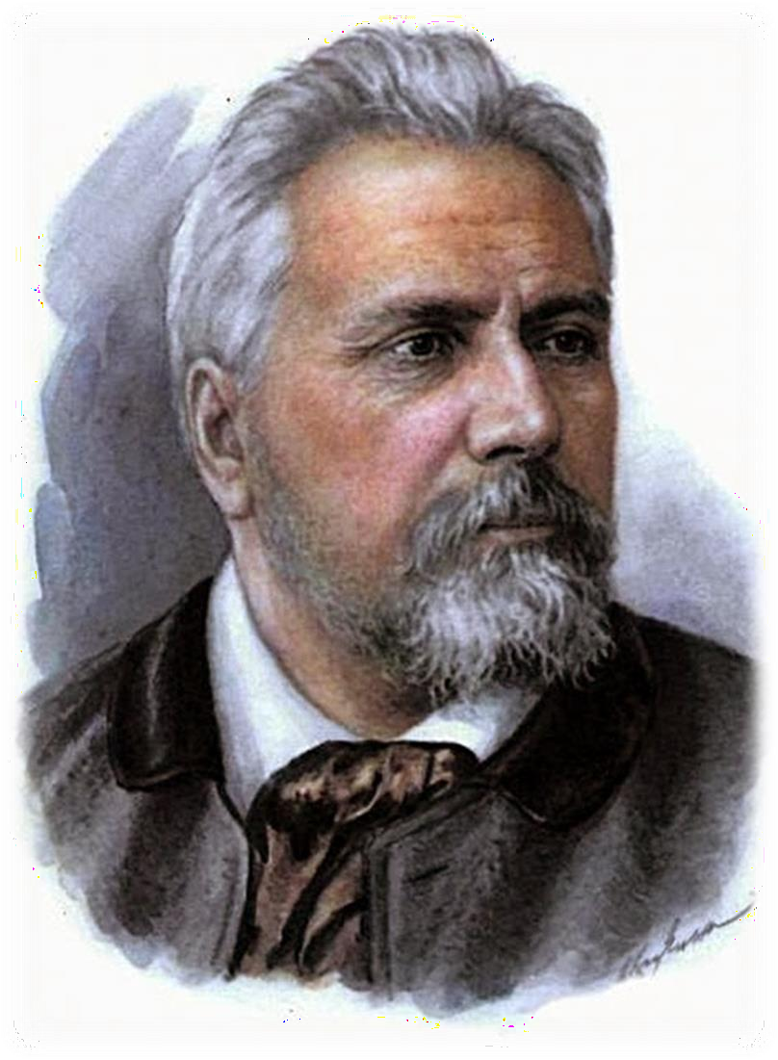

«Знаток русской души»
К 190-летию со дня рождения
писателя Николая Семёновича Лескова
(1831-1895)
Виртуальная книжная выставка
Подготовила: библиотекарь Граф К.В.

Slide 2
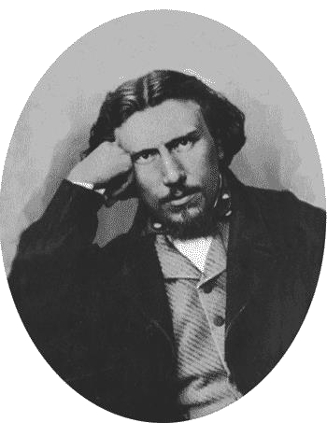
Николай Семёнович Лесков - один из наиболее
самобытных художников слова, достойный по словам М. Горького, «встать рядом с такими твор- цами литературы русской, каковы Л.Н. Толстой, Н. В. Гоголь, И.С. Тургенев».
Русский писатель, публицист, литературный критик. Долгое время публиковался под псев- донимом Стебницкий. В отличие от других крупных русских писателей своего времени, не принадлежал к столбовому дворянству, в сфере его интересов находились иные сословия.
Николай Лесков (1860 год)
Лесков отличался обострённым интересом к национальной жизни. Он тонко чувствовал оттенки народного миропонимания, глубоко знал быт всех сословий современной ему России и создал своеобразный, исполненный артистизма, неповторимый – лесковский – способ описания, особый духовно- аналитический подход к изображаемому. В лесковской прозе отразились традиции как духовенства, так и мещанства. Часто работая в технике сказа, придавал большое значение нюансам интонации, установке на неп- ридуманность рассказанного. В своих произведениях создал обширную галерею праведников из народа.

Slide 3
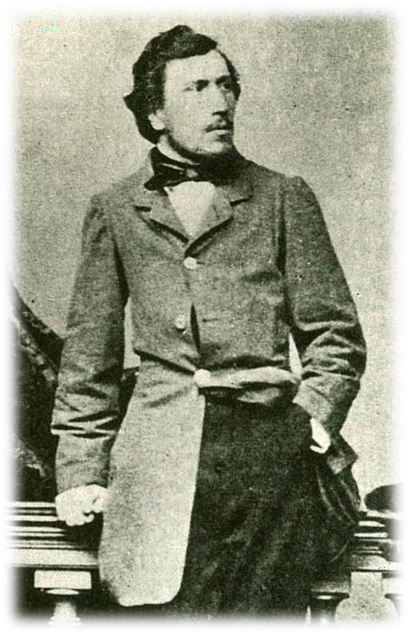
Николай Семёнович Лесков родился 16
февраля (по старому стилю - 4 февраля) 1831 года в селе Горохово Орловского уезда (ныне – село Старое Горохово Свердловского района Орловской
области). Отец писателя, Семён Дмитриевич
Порвав с
Лесков, выходец из духовной среды.
духовной средой, он поступил на службу в
Орловскую уголовную палату, где дослужился до
чинов, дававших право на потомственное дво-
рянство. Мать писателя - Мария Петровна Лескова была дочерью обедневшего московского дворянина.
Раннее детство Н. С. Лескова прошло в Орле. После 1839 года, когда отец покинул службу, семья Лесковых переехала в село Панино (Панин хутор) неподалёку от города Кромы.
Лесков поступил в первый класс Орловской губернской
Николай Лесков (1860 год)
В 1841 году
гимназии. Не окончив гимназии,
поступил на службу в Орловскую палату
уголовного суда, где
до 1839 года работал его отец, на должность
должность
канцелярского служителя. В 1848 году Н. С. Лесков получил
помощника столоначальника Орловской палаты уголовного суда. В 1849 году был переведён в Киев и вскоре определен столоначальником Киевской ка- зённой палаты. В июле 1856 года произведён в губернские секретари.

Slide 4
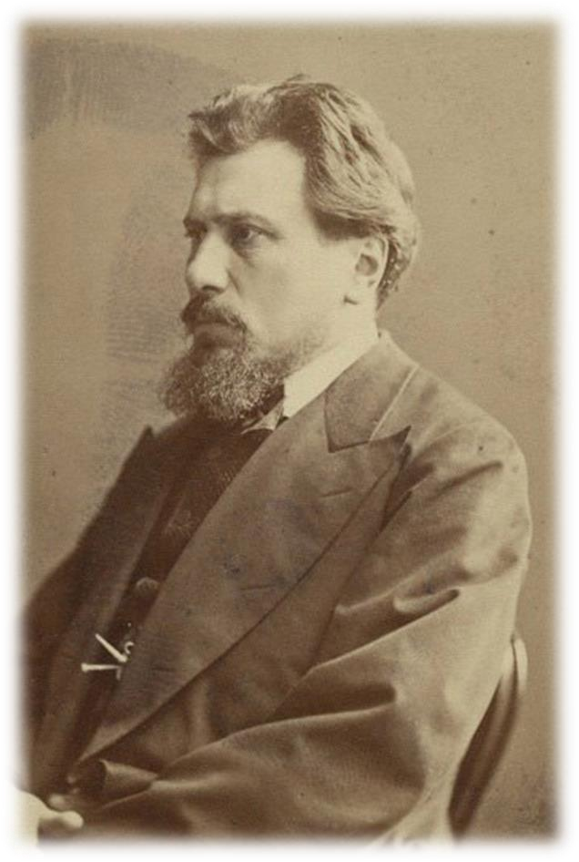
Писательская карьера Н.С.
Лескова
началась в 1863 году, когда
вышли
его
первые повести «Житие одной
бабы»
и
«Овцебык». В журнале «Библиотека
для
чтения» в 1864 г. начал печататься роман
«Некуда», сатирически изображавший быт
нигилистической коммуны, которому про- тивопоставлялись трудолюбие русского
Н.С. Лесков. Киев, 1875 год.
народа и христианские семейные ценности, вызвал неудовольствие радикалов.

Slide 5
Окрылённый первым успехом, он продолжил писательскую деятельность. Вскоре из-под пера Лескова вышли очень глубокие и серьёзные повести
«Воительница» и «Леди Макбет Мценского уезда».
Интересен факт, что Н. С. Лесков не только мастерски передавал образы своих героев, но и украшал произведения интеллектуальным юмором. Нередко в них присутствовал сарказм и искусно замаскированная пародия. Благодаря этим приёмам, Николай Лесков выработал свой собственный и уникальный литературный стиль.
В 1867 г. Лесков попробовал себя в качестве драматурга. Он написал множество пьес, многие из которых ставились на сценах театров. Особенную популярность приобрела пьеса «Расточитель», повествующая о купеческой жизни. Затем Николай Лесков издал несколько романов, в числе которых были «Некуда» и «На ножах». В них он критиковал разного рода революционеров, а также нигилистов. Вскоре его романы вызвали волну недовольства со стороны властной элиты. Редакторы многих изданий отказывались публиковать его произведения в своих журналах.
Одним из самых ярких образов в галерее лесковских «праведников» стал Левша («Сказ о тульском косом Левше и о стальной блохе», 1881). Впоследствии критики отмечали здесь, с одной стороны, виртуозность воплощения лесковского «сказа», насыщенного игрой слов и оригинальными неологизмами (нередко с насмешливым, сатирическим подтекстом), с другой — многослойность повествования, присутствие двух точек зрения: «где рассказчик постоянно проводит одни взгляды, а автор склоняет читателя к совсем иным, часто противоположным».

Slide 6
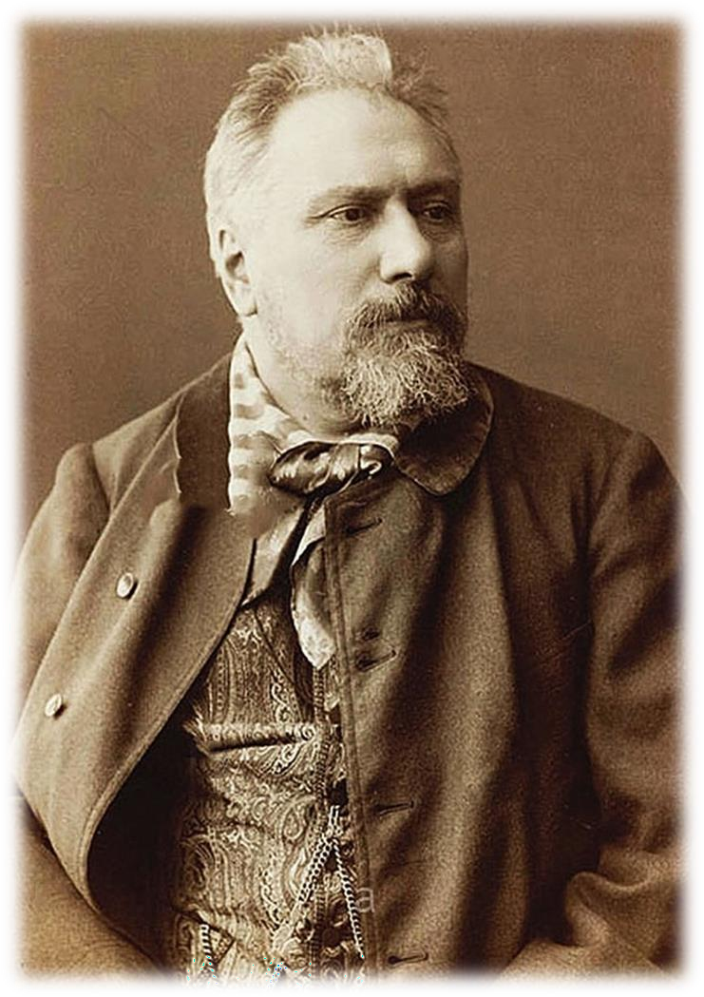
В 1874 г. по решению Министерства народного просвещения, Лескова утвердили на должность цензора новых книг.
В этот период им была написана повесть
«Очарованный странник».
Повесть отличалась тем, что многие ее сюжеты намеренно не имели логического за- вершения. Критики не поняли идею Лескова и весьма саркастично отозвались о повести.
После этого Николай Лесков выпустил сборник рассказов «Праведники», в котором он описывал судьбы простых людей, пов- стречавшихся на его пути. Однако и эти про- изведения были отрицательно восприняты критиками.
В 1880-е годы в его работах начали отчетливо появляться признаки религиозности.
В частности, Николай Семенович писал о раннем христианстве.
В 1890-х годах Лесков в своём творчестве стал ещё более резко публицистичен, чем пре- жде: его рассказы и повести в последние годы жизни носили остро сатирический характер.
Н.С. Лесков. Примерно 1880-е гг.

Slide 7
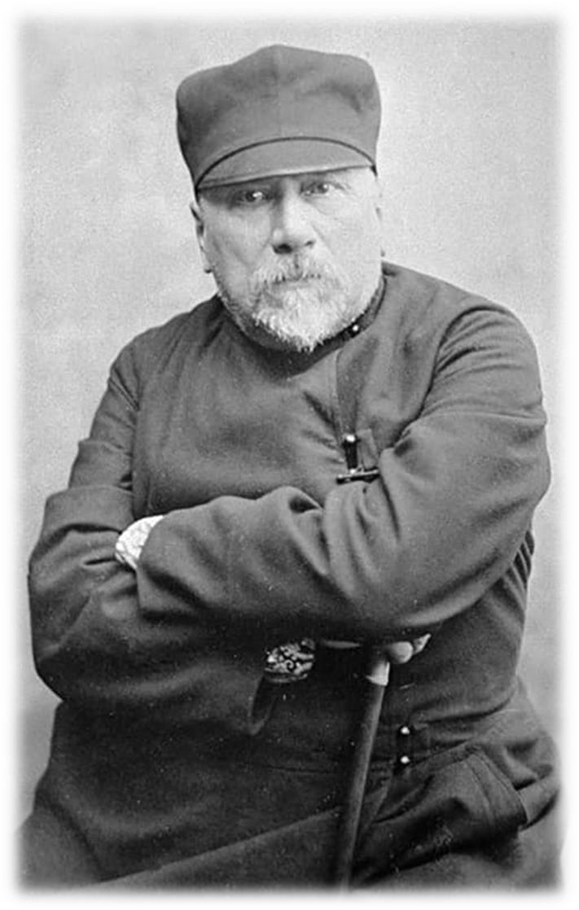
Печатание в романа «Чёртовы
журнале куклы»,
«Русская
мысль»
прототипами двух были Николай I и
главных героев которого
художник Карл Брюллов, было приостановлено цензурой. Не смог опубликовать Лесков и повесть «Заячий ремиз», она была напечатана лишь после 1917 года. Рассказ «Юдоль» о голоде в России в 1840 г. был впервые опубликован в 1892 г. Кроме этого, Лескову удалось написать ряд рассказов для детей.
При жизни Н. С. Лескова вышло «Полное собрание сочинений» в 12 томах, куда вошли большей частью его художественные произ- ведения (причем, в первом издании 6-й том не был пропущен цензурой). В 1902-1903 гг. вышло 36-томное собрание сочинений, где собрано также публицистическое наследие писателя.
После 1917 г. Н. С. Лесков был объявлен
«реакционным, буржуазно-настроенным писа-
телем», и
его произведения были преданы забвению. И только в 1956-1958 гг. было
Н.С. Лесков в 1880-е годы
издано 11-томное собрание сочинений Н. С. Лескова.

Slide 8
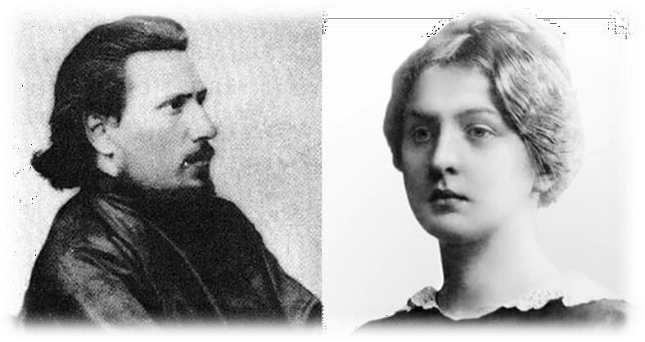
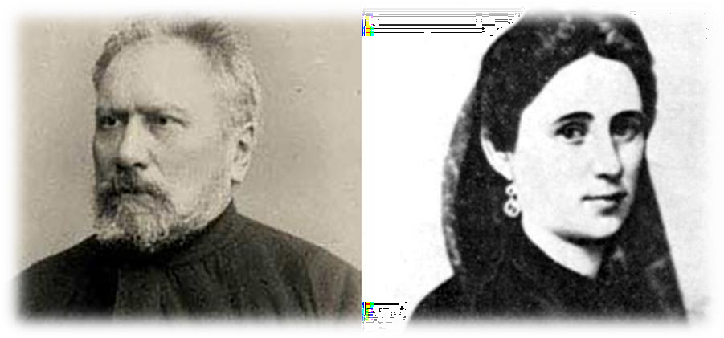
Личная жизнь Николая Семёновича Лескова складывалась не очень удачно. Первой женой писателя в 1853 году стала дочь киевского коммерсанта Ольга Смирнова. У них было двое детей – первенец, сын Митя, который умер в младенчестве, и дочь Вера. Жена заболела психическим расстройством и лечилась в Петербурге. Брак распался.
В 1865 году Лесков жил с вдовой Екатериной Бубновой. У пары появился
сын Андрей (1866-1953). Со второй женой он расстался в 1877 году.
Умер Николай Семёнович Лесков 5 марта 1895 года в Петербурге от очередного приступа астмы, мучившей его последние пять лет жизни. Похоронен на Волковском кладбище в Санкт-Петербурге.
Сквозь все заблуждения и перипетии жизни Николай Семёнович Лесков пронёс сокровенную преданность народу, истинный патриотизм, про- никновенную любовь к России и веру в то, что будущее принадлежит добру. Дума о России всегда присутствовала в его сознании и сознании его героев – то как заветы предков, то как размышления о народе, то как идея вечной народной мечты о справедливости и счастье.
Николай Лесков
Ольга Смирнова
Николай Лесков
Екатерина Бубнова

Slide 9

Кадетский
монастырь
: рассказ / Н. С. Лесков. – М. : ЧИНАР, 2016. – 67 с. – (Круг чтения. Издание для слабовидящих).
Рассказчик вспоминает о годах учения в Первом петербургском кадетском корпусе в эпоху правления Николая I. В рассказе автор сохранил очень многие реальные события и облик обаятельных людей, верой и правдой служивших своему делу. Все они встре- тились ему в корпусе, который сравнивался с монастырём.

Slide 10

Левша
[Звукозапись] : рассказ /
Н. С. Лесков ; читает О. Федоров. – СПб.:
ВИРА-М, 2003. – 3 мфк. (2 ч 17 мин) :
2,38 см/с, 2 дор.
Левша [Укрупнённый шрифт] : повесть и рассказы / Н. С. Лесков. – М. : ИПТК "Логосвос", 2019. – 260 с.
В повести рассказывается о тульском мастеровом, который умением и смекалкой превзошел англичан – подковал их механическую блоху крошечными подковами. Левша – воплощение природной русской талантливости, трудолюбия, терпения и весёлого добродушия. Где стоит «левша», - замечал Лесков, - подчеркивая «обобщающую мысль своего произведения, - надо читать «русский народ». Сказ о Левше, подковавшем стальную блоху, вскоре стал в России преданием, а сам Лесков – символом удивительного искусства народных умельцев.

Slide 11

Леди Макбет Мценского уезда [Шрифт Брайля] : очерк / Н. С. Лесков. – Издание по Брайлю второе. – М. : Просвещение, 1977. – 1 кн.
Леди Макбет Мценского уезда [Электронный ресурс] / Н. С. Лесков ; читает Л. Полищук. – Электрон. кн. – М. : Эксмо-Сидиком, 2007. –
1 электрон. опт. диск (CD-ROM) (MP3) (2 ч 11 мин) : 2,38 см/с, 4 дор.
В повести показан «глухой» быт купеческой семьи с его грубой моралью рабского подчинения и серой скукой. В этой среде оказывается волею судеб страстная, порывистая купеческая жена Катерина Измайлова, которая по наущению корыстного приказчика, приходит к преступлению и своему страшному концу. Ее драма возбуждает и невольную мысль о противоестественном мире, в котором извращаются добрые человеческие чув- ства и нисходят до злодеяний и гибнут натуры, полные сил страстного жизнелюбия.

Slide 12

Неразменный рубль:
святочный рассказ /
Н. С.
для слепых им.
Лесков ;
Орл. обл. спец. б-ка
А.Г. Абашкина. – Издание по Брайлю первое. – Орел, 2021. – 1 кн.
Это рассказ для чтения в кругу семьи.
«Неразменный рубль» - это такой рубль, на который можно купить всё что угодно, и он всё равно вернётся к своему хозяину. Только
при одном условии: все покупки
надо Таково
совершать от чистого старинное поверье.
сердца.
Это
сказочное
повествование поможет ребятам понять, что
добрые дела обязательно вернутся,
если
бескорыстно совершать их для других людей.
Книга воспроизведена шрифтом Брайля с большими интервалами между строчками. Это важно для тех, кто только учится читать по Брайлю.

Slide 13

На краю света [Электронный ресурс] : аудиоспектакль / Н. С. Лесков. – Электрон. кн. – М. : 1С-Паблишинг, 2007. – 1 электрон. опт. диск (CD-ROM) (MP3) (2 ч 29 мин) : 2,38 см/с, 4 дор.
Главный герой — новый настоятель небольшого монастыря в отдалённой сибирской провинции намерен активизировать миссионерскую деятельность среди местного тунгусского и якутского населения. Во время странствования по снежной степи он оказывается на грани жизни и смерти. Пережитый опыт и общение с проводником-тунгусом заставляет его переосмыслить свои взгляды на религиозность сибирских народов и миссионерство.

Slide 14

Томленье духа : рассказ / Н. С. Лесков . – Орел, 2021.
Постоянное томление духа удивительного праведника – немца-учителя по прозвищу
«Коза» – кончается его «бунтом против тьмы века сего», против лжи, и он, одинокий, неприкаянный, оставленный от места лишь за то, что сказал правду. Последняя встреча детей со своим учителем навсегда остаётся в их памятливом сердце, напоминая об истинной свободе, к которой приходят через томление духа об истине.

Slide 15
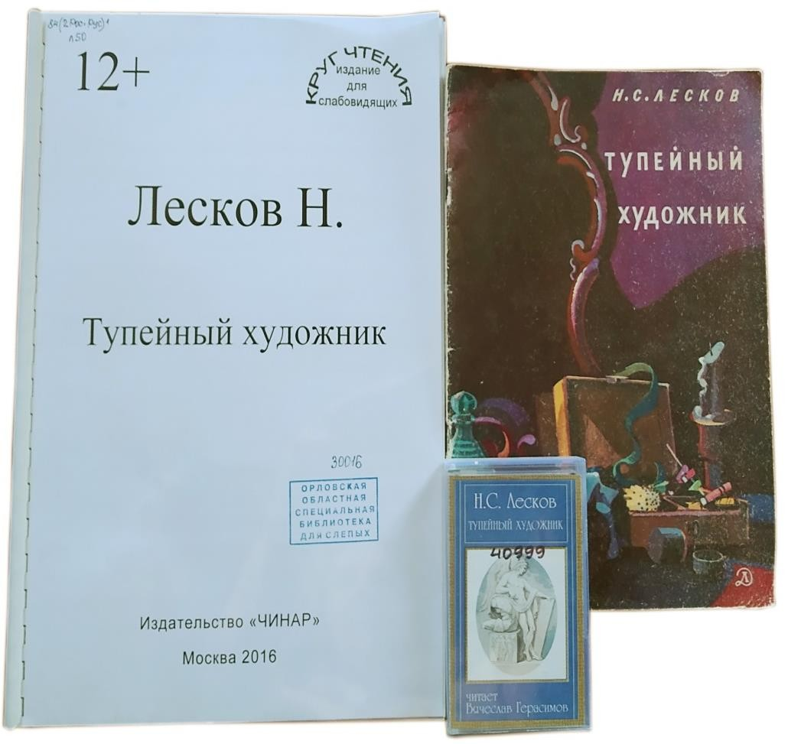
Тупейный художник [Звукозапись] : рассказ / Н.С. Лесков ; читает В. Ге- расимов. – М.: АРДИС-КОНСАЛТ,
2006. – 1 мфк. (1 ч 00 мин) : 4,76 см/с, 2 дор.
Тупейный художник [Укрупнённый шрифт] / Н. С. Лесков. – М. : ЧИНАР, 2016. – 40 с. – (Круг чтения. Издание для слабовидящих). – С изд.: М. : Детская литература, 1978.
«Тупейный художник» – это трагическая история любви крепостной актрисы и парикмахера, судьба которых зависит от воли своенравного и жестокого графа Каменского.

Slide 16

Очарованный странник : повесть / Н. С. Лесков. – СПб. ООО «ВИРА- М», 2005.
Образ былинного стойкость
героя Ивана
Флягина в "Очарованном
страннике"
напоминает
Илью Муромца и символизирует «физическую и нравственную
русского народа среди выпадающих на его долю страданий».
Несмотря на то, что в повести критиковалась бесчестность властей, повесть имела успех в официальных сферах и даже при дворе.

Slide 17
Интересные факты о писателе:
Знаменитый писатель Николай Лесков был чрезвычайно талантливым и плодовитым автором.
Николай Семёнович Лесков наряду с Гоголем считается одним из родоначальников такого литературного жанра, как сказ.
Свои первые произведения Н. С. Лесков публиковал под псевдонимом «М. Стебницкий». Всего же разных псевдонимов он использовал несколько десятков.
Самыми известными произведением Лескова считаются «Левша» и «Леди Макбет Мценского уезда».
Писатель резко отвергал революционные идеи, считая их вредными для общества.
Биография Лескова на протяжении долгих лет писалась его сыном Андреем. Опубликована она была в 1954 году.
В детстве будущий писатель получал образование на дому. Позднее, в возрасте 10 лет, он поступил в гимназию, но через 5 лет его оттуда фактически отчислили без аттестата, вручив лишь справку об окончании всего двух классов. Причиной послужил конфликт с руководством гимназии. Эта закрыло Лескову возможности для дальнейшего обучения.
По инициативе его отца писатель начал работать в судебной палате обыкновенным канцелярским служащим. После смерти отца Лесков в судебной палате смог вырасти до заместителя столоначальника суда.

Slide 18
9.Десять лет жизни Николай Семенович Лесков отдал службе государству. Он добился неплохих успехов, но, всем на удивление, внезапно уволился. Сам он объяснил это тем, что не может подолгу находиться на одном месте, так как ему не хватает новых впечатлений.
10. Горький был восхищен талантом Лескова и даже сравнивал его с Тургеневым и Гоголем.
11. Лев Толстой называл Лескова «самым русским из писателей».
12. Некоторые его произведения известны практически всем, в то время как другие в наши дни почти забыты. Но за свою жизнь Лесков написал множество рассказов и повестей, объединённых в увесистые книги, и все они в той или иной степени интересны.
13. Николай Лесков происходил из дворянского рода. Отец его был следователем, получившим потомственное дворянство за заслуги на государственной службе, да и мать тоже происходила из обедневшего московского дворянского рода. 14. У Николая Лескова было двое братьев и две сестры.
15. После учебы Лескову пришлось проживать в Киеве, где он и стал вольнослушателем гуманитарного факультета. Дядя Лескова был профессором медицины.
16. В юности Лескова с его семья много переезжала, и он часто общался с не самыми интеллигентными и грамотными представителями населения. Многие простонародные элементы речи впоследствии употреблялись им в творчестве.
17. Первые свои произведения Николай Лесков опубликовал, когда ему было 28 лет. Это были небольшие очерки и заметки, которые начали публиковать в некоторых газетах. Написал он их в те несколько лет, что жил вместе с семьёй в Пензе.
18. В начале 1862 года Лесков стал постоянным сотрудником газеты «Северная пчела». Там он и издавал свои передовые статьи.

Slide 19


Библиографический список
Аннинский Л. Лесковское ожерелье [Электронный ресурс]. – Режим доступа:https://royallib.com/book/anninskiy_lev/leskovskoe_ogerele.html
Первое издание книги раскрывало судьбу раннего романа Н. С. Лескова, вызвавшего бурю в современной ему критике, и его прославленных произведений: «Левша» и «Леди Макбет Мценского уезда», «Запечатленный ангел» и «Тупейный художник». Первое издание было хорошо принято и читателями, и критикой. Второе издание дополнено двумя новыми главами о судьбе «Соборян» и «Железной воли».
Нагибин Ю. По пути в бессмертие [Электронный ресурс]. – Режим доступа: https://royallib.com/book/nagibin_yuriy/po_puti_v_bessmertie.html
Сборник блестящих рассказов, посвященных человеческим и литературным судьбам русских писателей.

